Slide 1


Минаматская конвенция о ртути. Основные положения и рекомендации по ратификации. Положительные и отрицательные аспекты ратификации.
Нина Гор, менеджер проекта ПРООН-ГЭФ-Правительства РК « Первоначальная оценка Казахстана в рамках Минаматской конвенции по ртути»
Астана, март 2019 г.

Slide 2
Минаматская конвенция о ртути
Ртуть
2001 – 2012 гг. – ЮНЕП, глобальные исследования по ртути и разработка глобального документа по ртути:
ртуть признана веществом, оказывающим значительное неблагоприятное неврологическое и иное воздействие на здоровье человека, при этом выражается особая обеспокоенность ее пагубным воздействием на еще не родившихся детей и младенцев;
загрязнение ртутью за последние 20 лет возросло в 3 раза в результате деятельности человека;
ртуть – это глобальный загрязнитель;
ни одно национальное правительство не может, действуя в одиночку, защитить свое население и окружающую среду от вреда, вызываемого ртутным загрязнением
Минаматская конвенция о ртути
Принята: | 2013 год, 11 октября, г.Кумамото (Япония) http://mercuryconvention.org/
Вступила в силу : | 16.09.2017 г.
Цель Конвенции: | охрана здоровья человека и окружающей среды от антропогенных выбросов ртути и ее соединений
http://mercuryconvention.org/Portals/11/documents/Booklets/Minamata_convention_Russian.pdf

Slide 3
Структура конвенции
Первая группа включает в себя операционные статьи, отражающие обязательства подписавших Конвенцию сторон
Ко второй группе относятся положения, касающиеся финансовой и технической поддержки, а также механизма финансирования
Третья группа статей касается обучения и информирования населения о последствиях воздействия ртути и ртутных соединений для здоровья человека и окружающей среды
Четвертая группа статей описывает административные аспекты работы Конвенции

Slide 4
Основные положения
Полный запрет на новую первичную добычу ртути (статья 3) после вступления Конвенции в силу для Страны, и запрет на существующую первичную добычу ртути после 15 лет с момента вступления Конвенции в силу для Страны.
Глобальный запрет на экспорт и импорт ртути (исключение составляет экспорт и импорт в целях, разрешенных Конвенцией или для экологически безопасного временного хранения; и при письменном согласии правительства-импортера).
Полный запрет после 2020 года на производство, импорт и экспорт ряда продуктов, содержащих ртуть в объеме, превышающем установленное количество(статья 4, приложение А):
Полный запрет использования ртути или ртутных соединений в следующих производственных процессах :
после 2018 года – производство ацетальдегида с применением ртути или ртутных соединений в качестве катализатора;
после 2025 года — производство хлорщелочи, при котором применяют ртуть.
Также каждая Сторона принимает меры для ограничения применения ртути или ртутных соединений в следующих процессах:
Производство мономера винилхлорида.
Метилат или этилат натрия или калия.
Производство полиуретана с применением содержащих ртуть катализаторов.

Slide 5
Контроль промышленных источников выбросов ртути(статья 8, приложение D), Конвенция предусматривает контроль и, где это осуществимо, сокращение выбросов ртути и ртутных соединений, в атмосферу с помощью мер контроля выбросов из следующих точечных источников:
угольные электростанции;
угольные промышленные котлоагрегаты;
плавильные и прокаливающие процессы, применяемые при производстве цветных металлов (свинец, цинк, медь и производимое промышленным способом золото);
установки для сжигания отходов;
установки для производства цементного клинкера.
а также высвобождений ртути и ртутных соединений на землю и в воду (ст.9).
меры в отношении ртутных отходов (статья 11) – к ним пока применяются соответствующие определения Базельской конвенции о контроле за трансграничной перевозкой опасных отходов и их удалением, а в дальнейшем обращение с ними будет происходить в соответствии с требованиями, которые будут приняты Конференцией Сторон в дополнительном приложении.
Загрязненные ртутью участки (статья 12) – каждая Сторона прилагает усилия для разработки надлежащих стратегий по выявлению и оценке участков, загрязненных ртутью или ртутными соединениями.
Кроме того, Конвенция регулирует создание потенциала, техническое содействие и передачу технологий в целях осуществления обязательств Конвенции (статья 14), медико-санитарные аспекты (статья 16), а также механизмы финансирования мероприятий по выполнению обязательств.

Slide 6
Обязательные меры
Проведение инвентаризации имеющихся запасов ртути и источников поставок ртути (статья 3, пункт 5);
Введение регулирования экспорта/импорта ртути (статья 3, пункты 6, 8);
Запрет к 2020 году производства, импорта и экспорта для ряда продукции с добавлением ртути;
Внедрение мер по контролю эмиссий ртути на существующих и новых источниках с дальнейшим ведением соответствующих кадастров (статьи 8, 9);
Обеспечение безопасного временного хранения ртути (не отходов) (статья 10);
Обеспечение безопасного хранения ртутных отходов в соответствии с техническими руководящими принципами по ртути, принятыми в рамках Базельской конвенции о контроле за трансграничной перевозкой опасных отходов и их удалением (статья 11);
Предоставление отчетности о выполнении положений Конвенции (статья 21)
Добровольные меры
Принятие мер в отношении загрязненных участков (статья 12);
Разработка программ для защиты населения и оказанию медицинских услуг населению, подверженному риску (статья 16);
Разработка плана осуществления положений Конвенции, в том числе плана по контролю выбросов и высвобождений ртути (статья 20, статья 8, 9)
Обмен опытом с другими странами по вопросам информирования, технического содействия и передачи технологий, научных исследований, в том числе мониторинга (статья 14, 17, 19);
Принятие мер в отношении информирования, повышения осведомленности (статья 18)

Slide 7
Источники и общее поступление ртути в Казахстане (кг/2014 год)
промышленные процессы: металлургия, производство электроэнергии, цементная промышленность;
использование ртутьсодержащей продукции, и как следствие образование ртутьсодержащих отходов;
исторические загрязнения: р.Нура (Карагандинская область, озеро Былкылдак Павлодарская область)

Slide 8
Международные соглашения
Базельская конвенция
Роттердамская конвенция
Решение ТС от 16 августа 2012 года № 134
«О нормативных правовых актах в области нетарифного регулирования»
Решение ТС от 28 мая 2010 года № 299
«О применении санитарных мер в Таможенном Союзе»
ТР ТС 009/2011 «О безопасности парфюмерно-косметической продукции»

Slide 9
Положительные аспекты:
Для государственных органов:
смогут участвовать в международном обсуждении существующих проблем и выносить на общее обсуждение актуальные проблемы для Казахстана
смогут проводить комплексную политику
усилят международное и региональное сотрудничество
получат достоверную информацию о текущей ситуации с ртутным загрязнением
получат доступ к технической и финансовой помощи для принятия мер по предотвращению последствий ртути для здоровья человека и окружающей среды
повысят потенциал в области безопасного управления ртутью

Slide 10
Граждане страны:
смогут получить достоверную информацию о вредном воздействии ртути и профилактических мерах предотвращения воздействия ртути на здоровье
сможет получать доступ к качественным медицинским услугам для предупреждения и лечения от воздействия ртути и ртутных соединений
получит возможность жить в более безопасной среде

Slide 11
Для промышленных предприятий
улучшат систему мониторинга и контроля за выбросами ртути в атмосферу, получат доступ к наилучшему международному опыту по контролю выбросов ртути и сокращению таких выбросов
снизят воздействие ртути на организм рабочих в процессе работы
предприятия по переработке смогут решить проблему по безопасному управлению РСО и по дальнейшему обращению с ртутью, которая образуется в процессе демеркуризации ртутьсодержащих отходов
повысят потенциал в области безопасного управления ртутью

Slide 12
«+»
Снижение образования и использования опасного химического вещества – ртути;
Снижение выбросов ртути в окружающую среду;
Уменьшение объемов образования опасных ртутьсодержащих отходов;
Снижение отрицательного воздействия на окружающую среду и здоровье народа Казахстана;
Снижение экономических затрат на утилизацию ртутьсодержащих отходов;
Доступ к многосторонним, региональным и двусторонним источникам финансовой и технической помощи;
Возможность по развитию потенциала и передаче/получению альтернативных технологий;
Возможность получения дополнительного международного финансирования для решения проблем исторических ртутных загрязнений;
Снижение загрязнения окружающей среды от исторических загрязнений;
Укрепление внешнеполитического имиджа страны.
«-»
Затраты предприятий на замену ртутьсодержащих приборов и проведение производственного мониторинга ртути.

Slide 13
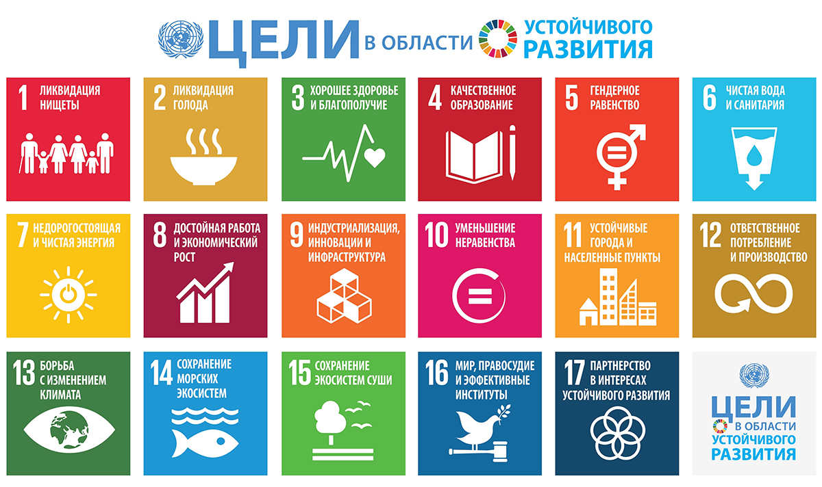

Slide 14
Благодарю за внимание!
e-mail: nina.gor@undp.org

Slide 15
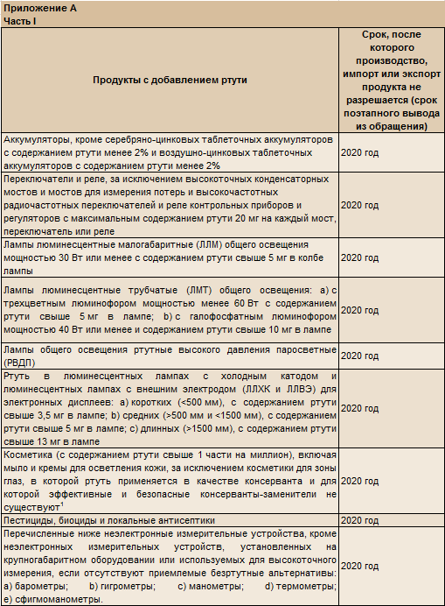

Slide 16
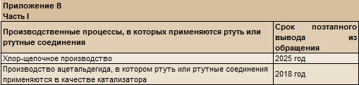
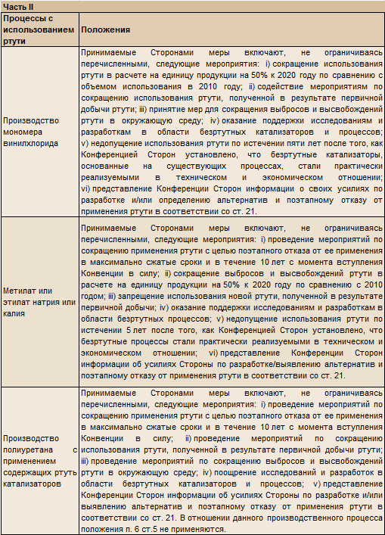

Slide 17
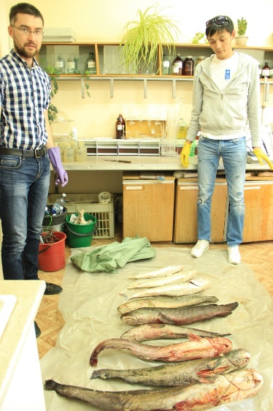
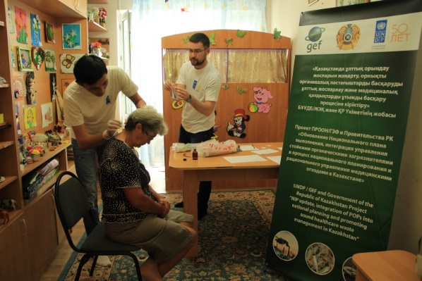
Место проведения:
г.Балхаш
г.Усть-Каменогорск
г.Костанай
Объекты исследования:
Вода (оз.Балхаш, р.Иртыш, р.Тобол)
Почва (по точкам отбора РГП «Казгидромет»)
Рыба
Организм человека (волосы)
Всего: 118 проб

